Slide 1





TFM: Análisis de Mercado Inmobiliario en Área Metropolitana de Barcelona mediante Ciencia de Datos
Abel Mora Vázquez
Máster Ciencia de Datos

Slide 2



Índice
Introducción
Reducción de dimensionalidad
Metodología
Clusterización distritos
Obtención de datos
Modelado precio vivienda
Análisis Exploratorio
Aplicación de Visualización

Slide 3





Introducción
Sector Inmobiliario
El sector inmobiliario ha evolucionado pasando de establecimiento físicos a publicaciones en portales inmobiliarios con acceso a metadatos
Ciencia de datos
Obtiene de los datos recopilados insights relevantes que permiten la toma de decisiones en la compra de vivienda.
Valoraciones
Datos históricos
Predicción

Slide 4
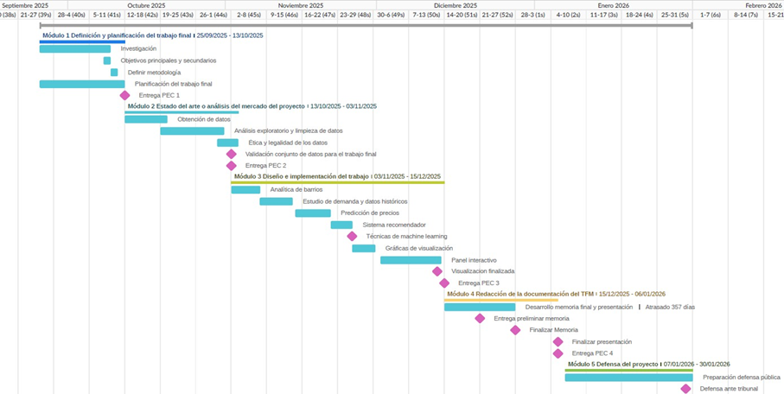
Introducción
Planificación
La planificación inicial ha sido distribuida en tareas a realizar incorporando posteriormente los hitos y actualizaciones.
Riesgos
La tabla de riesgos refleja los tipos de riesgos que pueden aparecer y junto a las medidas a tomar, forman la tabla de gestión de riesgos.
INTERNOS | EXTERNOS | TÉCNICOS
Datos insuficientes | Modificación sustancial de la situación laboral | Equipo técnico
Cumplimiento normativo | Modificación sustancial de salud propia familiar | Nuevas tecnologías

Slide 5
RECOGIDA Y MANIPULACIÓN
ANALÍTICA Y ALGORITMICA
  Solicitud de datos Idealista
  Encuesta Ciudadana
  Datos demográficos distritos
  Datos movilidad y seguridad
  Análisis Exploratorio
  Reducción dimensionalidad PCA
  Modelo de Clustering
  Modelos predicción precio
  Modelo CatBoost
Metodología
ÉTICA Y LEGALIDAD
ARQUITECTURA Y VISUALIZACIÓN
  Tratamiento de datos sensibles
  Cumplimiento normativo
  Análisis de impacto
  Lenguaje inclusivo
  Memoria
  Aplicación de Visualización
  Presentación en vídeo
  Jupyter Notebook

Slide 6
Objetivos
Obtención de datos
Las preguntas a las que se obtendrían respuesta son:
• ¿En qué distrito puedo residir en función de mis ingresos?
• ¿Qué distrito se adapta mejor a mis necesidades de movilidad?
• ¿Qué distrito se adapta mejor a mis preferencias?
• ¿Qué distrito es una oportunidad para invertir?
Visualización servicios
Clustering Distrito
Predicción de precio
Aplicación interactiva

Slide 7
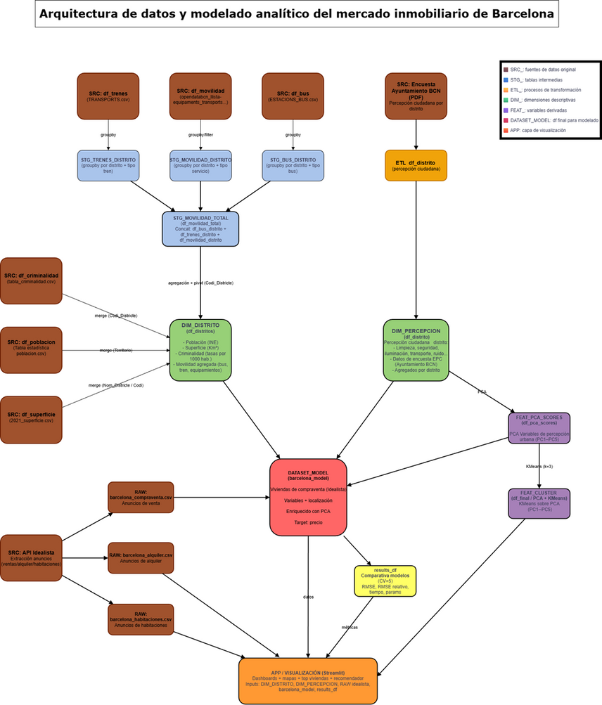
Obtención de datos
Encuesta Ajuntament Barcelona
Datos movilidad Open Data BCN
Datos seguridad Open Data BCN
Datos demográficos Open Data BCN
Datos inmuebles API Idealista

Slide 8
Análisis Exploratorio EDA
Características de los datasets:
Validación de datos de cada dataset,
número de filas, columnas, formato de los datos, existencia de valores nulos o duplicados.
Investigación:
Descubrir patrones o anomalías, revelar estructuras subyacentes, planteamiento de preguntas y líneas de desarrollo.

Slide 9
Reducción de dimensionalidad PCA
Un total de 46 variables representadas en
5 Componenetes principales 91.12% de la varianza
PC1 — Intensidad urbana, movilidad e inseguridad
PC2 — Nivel económico y educativo
PC3 — Zona residencial y transporte
PC4 — Conectividad de transporte público
PC5 — Actividad comercial, núcleo urbano

Slide 10
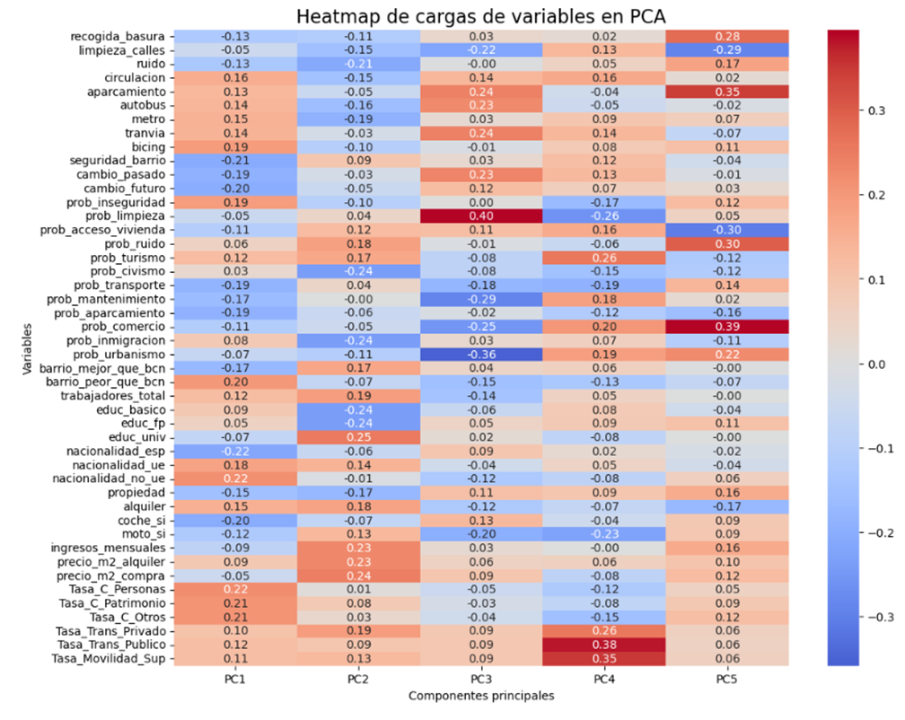
Variables y PCA

Slide 11
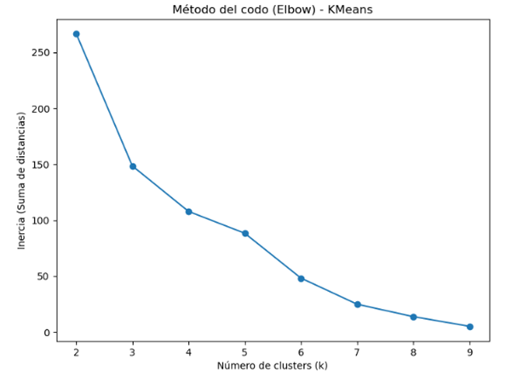
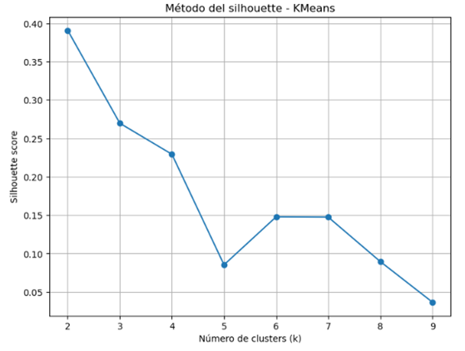
Clusterización Distritos
Segmentación de distritos:
Clusterizar distritos con características similares mediante algoritmo K-means.
Obtención de número de grupos mediante Elbow y Silhouette
Se obtienen 3 grupos de distritos

Slide 12



Distritos de clase alta, acomodados.
Distritos conflictivos de clase obrera,
con poca expectativa en el distrito
Distritos de clase media baja,
con poca renta y nivel de estudios.

Slide 13

Modelos de predicción de precio
Ridge: Modelo Lineal regularizado
Random Forest: Modelo basado en árboles
XGBoost: Modelo boosting de árboles
CatBoost: Modelo boosting con variables categóricas

Slide 14
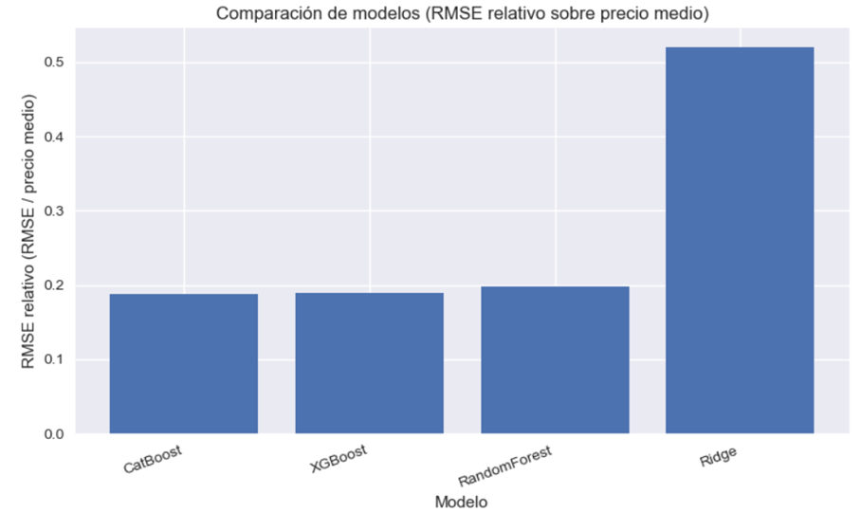
Resultados Modelos de predicción

Slide 15
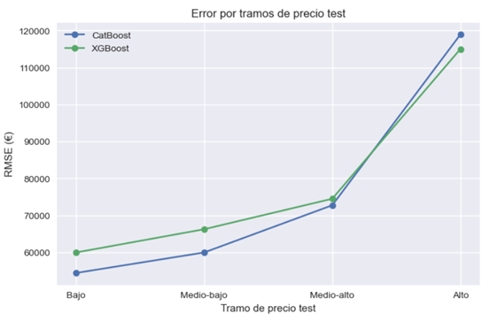
Elección Mejor Modelo
Modelo CatBoost
Mejor en 75% de los datos
Modelo XGBoost
Mejor en precio alto

Slide 16
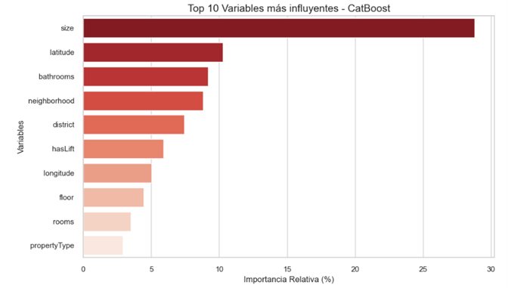
Importancia de Variables

Slide 17
Valoración de resultados
Desarrollo descriptivo de distritos
Análisis Exploratorio de datos en profundidad
Visualizaciones comparativas de distritos
Clusterización de distritos por similitud
Sistema recomendador de distrito
Desarrollo de mercado inmobiliario
Visualización y buscador de viviendas
Descubrir viviendas "joya" y sobrevaloradas
Predicción de precio de vivienda

Slide 18
Valoración de objetivos no cumplidos
Análisis a nivel de barrio
Recomendar vivienda en función de puntos de interés y zona de trabajo,
Cálculo de rutas y tiempo de desplazamiento con acceso a aplicación
Fine tunning de los modelos para obtener mejores resultados

Slide 19
Trabajos futuros
Línea de trabajo a corto plazo:
Incrementar datos de la API de Idealista que permitan realizar el fine tunning.
Recomendación de vivienda en tiempo real.
Alimentar el modelo con datos históricos.
Desplegar un modelo para las habitaciones y viviendas en alquiler.
Datos a nivel barrio o calle y determinar si una finca es buena o mala inversión.
Línea de trabajo a medio plazo:
Obtener series temporales de datos de vivienda para poder realizar una predicción de precio a futuro.
Alimentar el modelo con más datos sociodemográficos como población en activo, paro, inmigración, IPC.
Línea de trabajo a largo plazo:
Obtener precios de venta real, datos de hipotecas concedidas, amortizaciones y gastos.
Determinar la rentabilidad en caso de compra de vivienda y obtener un beneficio alquilando una vivienda

Slide 20
Aplicación Streamlit
MUESTRA USO DE APLICACIÓN

Slide 21



GRACIAS POR
SU ATENCIÓN
Autor: Abel Mora Vázquez
Tutor: Rafael Luque Ocaña
UOC.universitat
@UOCuniversidad
UOCuniversitat
Máster Ciencia de Datos

